Slide 1
第二章
1. 量块的使用
按级使用
量块的使用可分
按等使用
量块按等使用比按级使用的测量精度要高。

Slide 2
2. 测量的四要素
完整的几何量测量应包括以下四个要素。
（1） 被测对象 x —几何参数（长度、角度、几何误差、表面粗糙度轮廓、键、螺纹、齿轮等典型零件的各个几何参数）
（2）计量单位 — 长度(m, mm, μm, nm)；角度 [rad, μrad, (°)，(')，(")]
（3）测量方法 — 测量时所采用的测量原理、计量器具和测量条件的综合，即获得测量结果的方式。
（4）测量精度 — 测量结果与真值相一致的程度。测量精度的高低用测量极限误差或测量不确定度表示。测量结果应包括测量值和测量极限误差。
Notes:
完整的几何量测量应包括以下四个要素。被测对象，计量单位，测量方法，测量精度。被测对象指的是需测量的几何参数，如长度、角度、误差、表面粗糙度等；计量单位指测量的量值所用的单位，如长度，角度等；测量方法即测量所采用的测量原理、计量器具和测量条件等；测量精度即测量结果与真值相一致的程度。

Slide 3
3. 标准偏差和算术平均值按下式计算：

Slide 4
极限偏差
测量结果的表示方法为
① 单次测量结果表示为

Slide 5
② 多次测量
多次测量（即算术平均值）的标准偏差为
多次测量结果表示为
3. 作业 注意：判断若有粗大误差，必须剔除后重新计算。

Slide 6
第三章
公差、偏差、公称尺寸，实际尺寸，极限尺寸，尺寸公差，尺寸偏差
标准公差（等级），孔、轴基本偏差代号
配合的类型（间隙配合，过度配合，过盈配合）
标准公差（IT）决定尺寸公差带的大小，
基本偏差（ES，es，EI，ei）决定公差带位置
基本偏差为代数值（正、负、0）

Slide 7
4. 基孔制 —
基孔制配合的孔为基准孔,
其代号为 H。
基准孔的基本偏差为 EI = 0 。
公称尺寸
基 孔 制 配 合

Slide 8
5. 基轴制
基轴制配合的轴为基准轴 ,
其代号为 h。
基准轴的基本偏差为 es = 0 。
公称尺寸

Slide 9
必须掌握的六个计算公式
ES＝D_{max}－D ； es＝d_{max}－d （1）
EI＝Dmin－D ； ei＝d_{min}－d （2）
T_{D}＝｜ES－EI｜；T_{d}＝｜es－ei｜ （3）
X_{max}（Y_{min} ）＝ES－ei ； （4）
X_{min}（Y_{max} ）＝EI－es （5）
T_{f} ＝ ｜X_{max}（Y_{min} ） － X_{min}（Y_{max} ）｜
＝T_{D}＋T_{d} （6）
例题及课后作业题。注：设计题最后要验算

Slide 10
画尺寸公差带图
画法1
画法2
(a) 公差单位为mm的画法
(b) 公差单位为μm的画法

Slide 11
第四章
1. 几何公差的类型、几何特征及其符号。
几何公差分为形状公差(6项)、方向公差（5项）、位置公差（6项）和跳动公差（2项）共四类（19项）。
2. 几何公差的标注方法
课后习题
3. 公差原则与公差要求
体外（体内）作用尺寸，最大（最小）实体尺寸，最大实体实效尺寸，包容要求，最大实体要求，及其合格判定条件

Slide 12
4.3 公差原则与公差要求
公差原则 —
是指处理 t_{几何}和 T_{尺}之间关
系应遵循的原则。
无：独立原则
t_{几何} 和 T_{尺} 之 间的 关系：
E
包容要求
最大实体要求
M
有：
最小实体要求
L
可逆要求
R

Slide 13
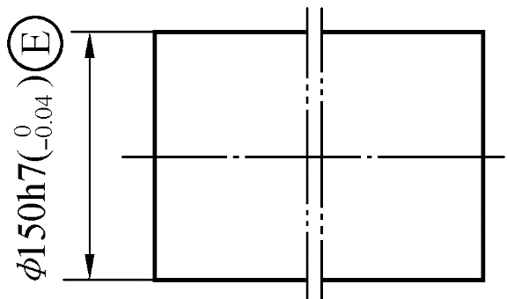
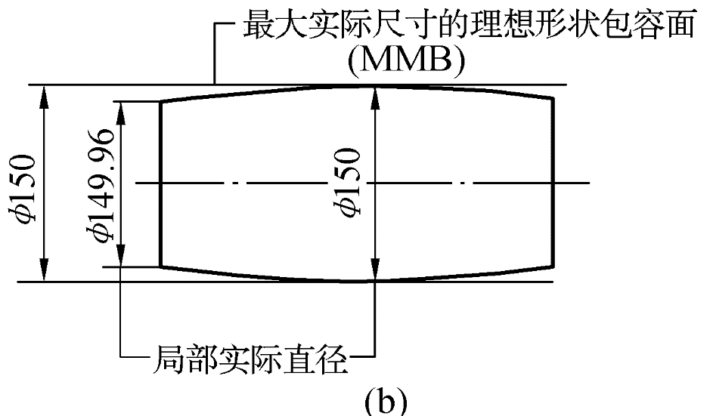
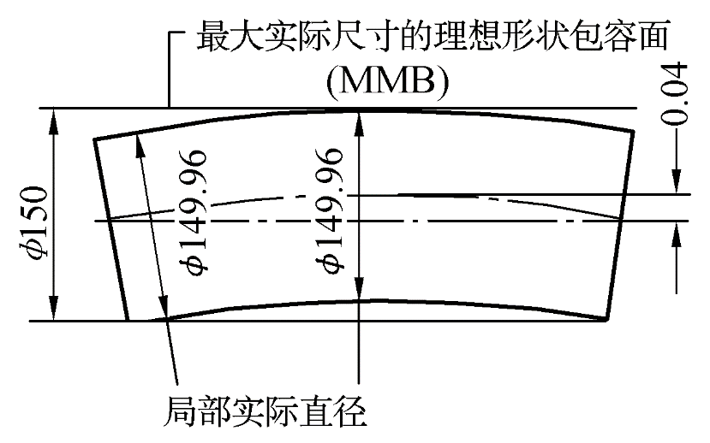
4.3.3 包容要求（ER）
含义：实际要素应遵守最大实体边界（MMB），即其体外作用尺寸应不超出最大实体尺寸（MMS）,其实际尺寸不超出最小实体尺寸（LMS）
包容要求
圆柱表面有形状误差
圆柱轴线有形状误差

Slide 14
4.3.3 包容要求（ER）
对轴、孔有包容要求时，其合格条件由以下公式给出

Slide 15

2. 最大实体要求的含义
用最大实体实效边界（MMVB）控制被测要素的实际尺寸和几何误差的综合结果，要求体外作用尺寸（EFS）不超出最大实体实效尺寸（MMVS）,并且实际尺寸不超出其极限尺寸。
3. 合格性的判据
对轴、孔有最大实体要求时，其合格性判断

Slide 16
第五章 表面粗糙度
表面粗糙度轮廓
表面粗糙度轮廓是指加工后零件表面的微小峰谷高低（Z）程度和间距（S）状况（微观形状）。
一般按S分：
间距S
S＜1mm 为表面粗糙度轮廓；
1≤S≤10mm为表面 波纹度轮廓；
S＞10mm为 f_{形状.}（宏观形状）。
高低
Z

Slide 17
表面粗糙度轮廓评定参数共 4个：
基本参数2 个
（幅度参数）
Ra —轮廓算术平均偏差
Rz —轮廓最大高度
Rsm — 轮廓单元平均宽度
附加参数
(辅助参数)
2 个
（间距参数）
Rmr(c) —轮廓支承长度率
（混合参数）

Slide 18
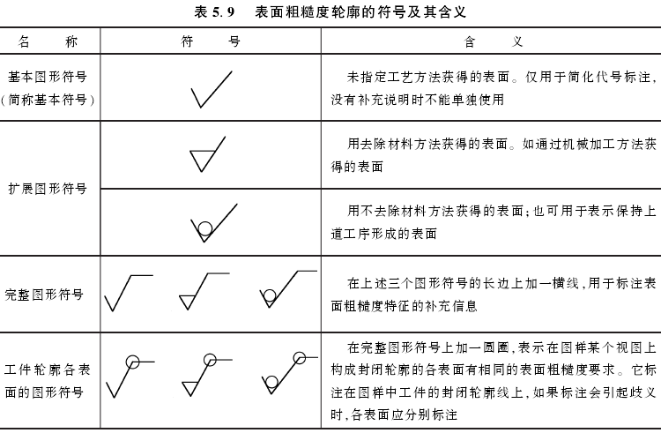
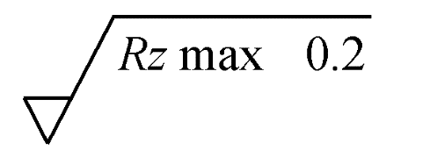
符号及标注方法
参数极限值判断原则“16%规则”“最大规则”
Ra 3.2

Slide 19
第六章 滚动轴承与孔轴配合
1. 滚动轴承的公差等级
根据（1）尺寸精度（D、d、B）
（2）旋转精度分
① 向心轴承的公差等级为
普通级、6、5、4、2 五 级；
② 圆锥滚子轴承的公差等级为
普通级、6X、5、4 、2五 级。
③ 推力轴承的公差等级为
普通级、6、5、4 四 级。
其中 普通级精度最低；其次依次增高。

Slide 20
滚动轴承内、外圈公差带
(1) 内圈 — 基准孔
ES = 0
es = 0
(2) 外圈 —基准轴
其特点—— 内、外圈的公差带都在零线下面。

Slide 21
第八章 键与花键
8.1普通平键结合的结构和几何参数
1. 结构
轮毂
键
轴
平键是以侧面相互接触传递转矩，故宽度b为配合尺寸。

Slide 22
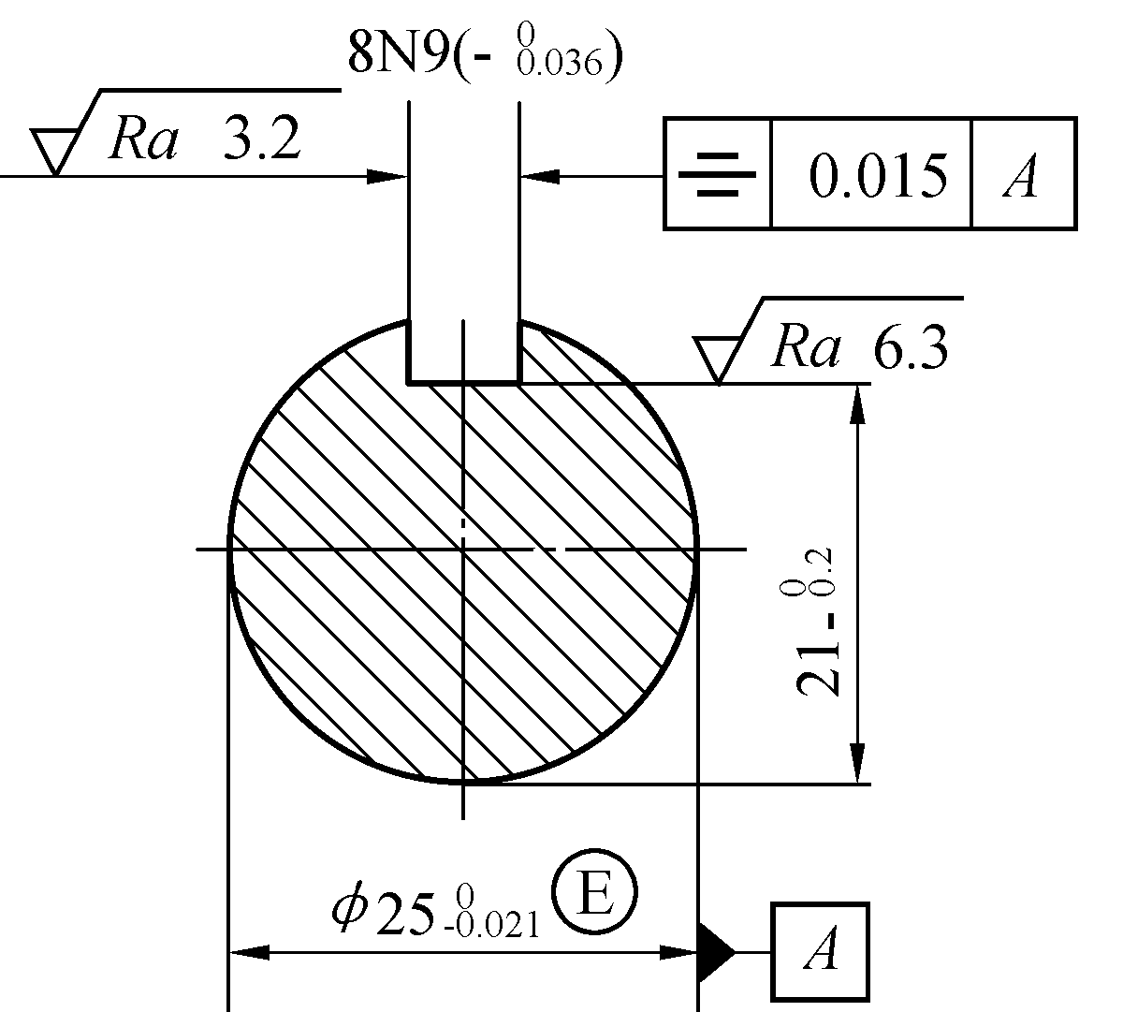
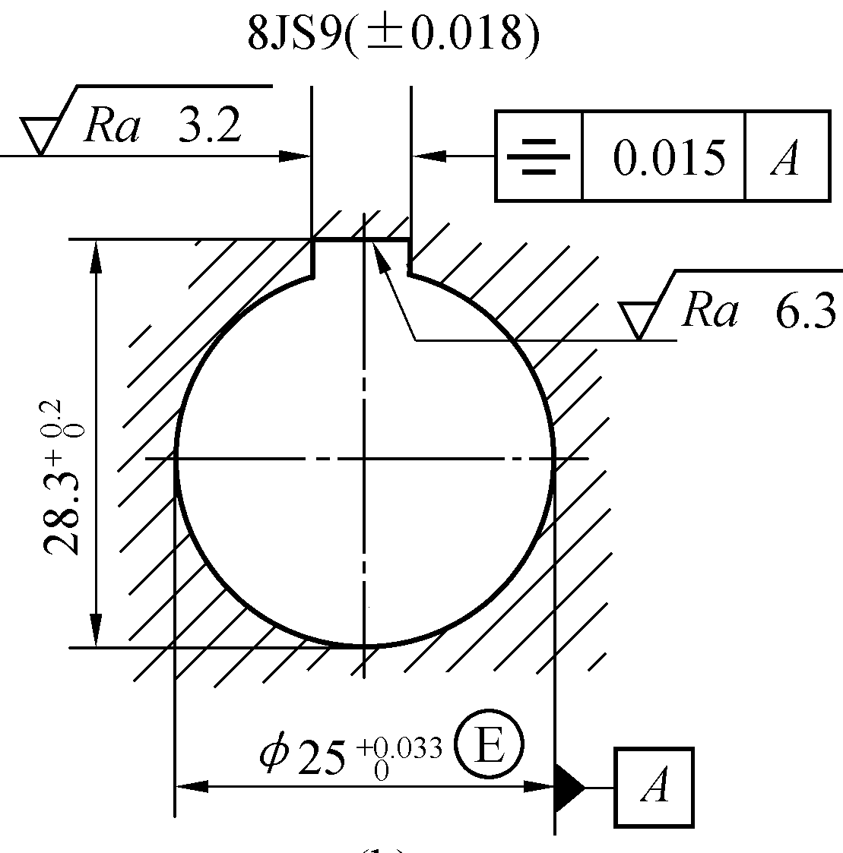
轴键槽的公差标注
孔键槽的公差标注

Slide 23
平键采用基轴制；花键采用基孔制
键数 N 、
大径 D、
小径 d、
和键宽 B
如 N = 6， d = 23,
D = 26, B = 6 。
其表示方法为
N×d×D×B＝6×23×26×6

Slide 24
（3）标注示例
内花键：6×23H7×26H10×6H11
外花键：6×23f7×26a11×6d10
a. 装配图的标注
小径
大径
键（槽）宽
键数

Slide 25
作业题
习题二
算术平均值
单次测量标准偏差
3σ法则判断有无粗大误差，若有粗大误差重新据算平均值和标准偏差
单次测量结果表示
多次测量（即算术平均值）的标准偏差
多次测量结果表示为

Slide 26
试不用查表法计算¢30H7/n6与¢30T7/h6的配合公差，并画 出尺寸公差带图。
解题思路：
¢30H7/n6与¢30N7/h6配合性质相同。
由题已知 IT7= -0.007-(-0.028)=0.021
IT6=+0.054-(+0.041)=0.013
由 / 得，
X_{max}(Y_{min})=ES-ei=+0.006
X_{min}(Y_{max})=EI-es=-0.028
可得¢30H7/n6的各偏差

Slide 27
答 案 :
① 对¢30H7/ n6 T_{f}=0.034
② 对¢30T7/ h6 T_{f}=0.034
（1）配合公差：
（2）尺寸公差带图：
+28
+21
n6
+
0
-
_{H7}
h6
+15
+
0
-
¢30mm
-0.013
-0.033
¢30mm
_{T7}
-0.054
图 作业题8 ① ¢30H7/ n6
图 作业题8 ② ¢30T7/ h6

Slide 28
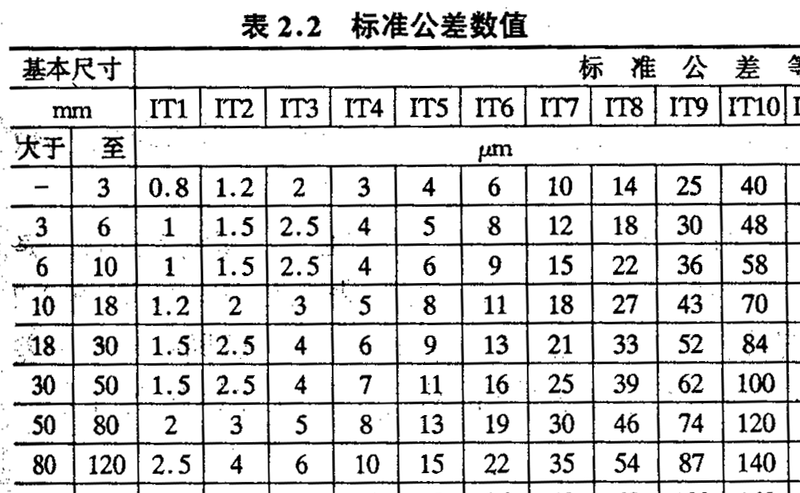
习题三 10
（2）确定孔、轴公差等级
（1）确定基准制：采用基孔制H，则EI=0
T_{f}= |X_{max}- X_{min} |=70
根据T_{f}=T_{D}+T_{d}=70um，
查表3.2 得 T_{D}=IT8=39um，T_{d}=IT7=25um，ES=EI+IT8=39
≥ ITn+ IT(n-1)
3.2

Slide 29
（3）确定轴的基本偏差代号
X_{max} = ES - ei
≤[X_{max}]
（1）
= +120
X_{min} = EI - es
≥ [X_{min}]
= +50
（2）
T_{d} = es-ei =
25
（3）
由式（2）得
es ≤ EI－｜X_{min}｜=0 - 50
得 es ≤ -50
因是基孔制间隙配合，轴的基本偏差为es
由式（3）得
ei = es - T_{d}代入式（1）
解得 es≥ES＋ T_{d} －｜X_{max}｜
= 39 + 25 – 120 = -56
∴ es ≥ - 56
即轴的基本偏差应满足：
-56≤es≤-50

Slide 30
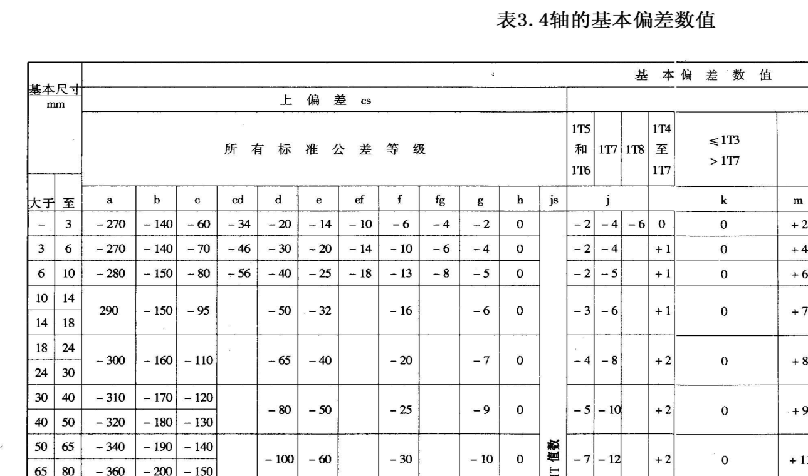
查表3.4，轴的基本偏差代号为e (es = -50μm)
公称
尺寸
/mm
+39
_{H8}
(4) 确定孔、轴公差带代号和配合代号
孔：H8 轴：e7
+
0
-
Φ35mm
-50
配合代号：Φ35H8/e7
e7
验算：Xmax=ES-ei=114<120
Xmin=EI-es=50 满足要求
-75
图 作业题10 ① Φ35H8/ e7

Slide 31
答 案 :
（1）配合制、公差等级及其配合为：
② ¢40H7/u6； ③ ¢60H8/k7。
（2）公差带图为：
+76
u6
+46
+32
+60
_{H8}
k7
+25
_{H7}
+2
+
0
-
+
0
-
¢60mm
¢40mm
图 作业题10 ③ ¢60H8/k7
图 作业题10 ② ¢40H7/u6

Slide 32
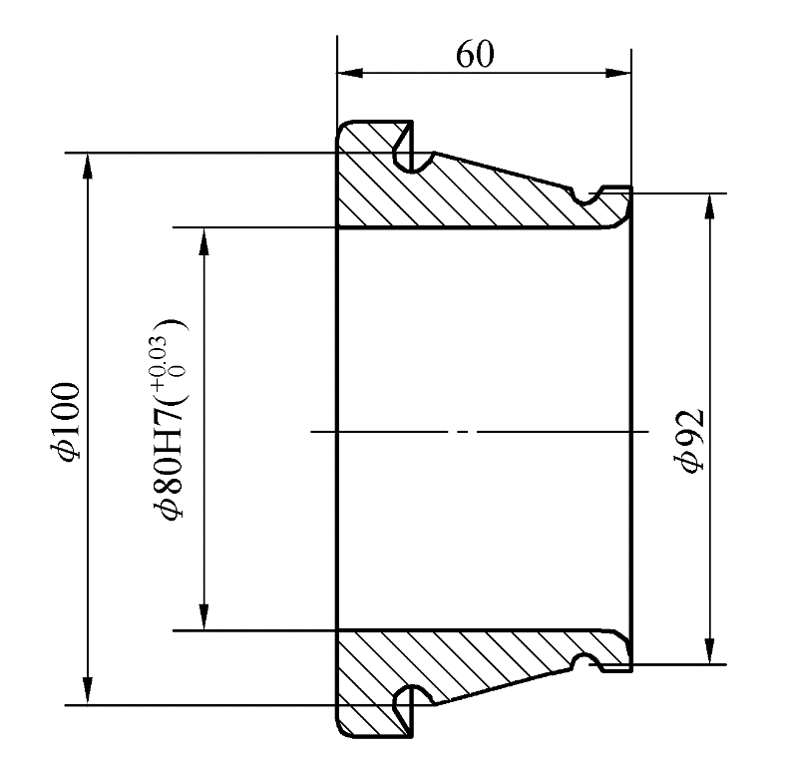
3. 图4.57中所示为单列圆锥滚子轴承内圈，将下列几何公差要求标注在图4.57中。
（1） 圆锥截面圆度公差为6级。
（2） 圆锥素线直线度公差为7级
（L=50）。
（3） 圆锥面对¢80H7轴线的斜向
圆跳动公差值为0.02mm。
（4） ¢80H7孔表面的圆柱度公差值
为0.005。
（5） 右端面对左端面的平行度公差
值为0.004。
图4.57 作业题 3 图
（6） ¢80H7遵守单一要素的包容要求 。
（7） 其余几何公差按GB/T1184—K级要求。

Slide 33
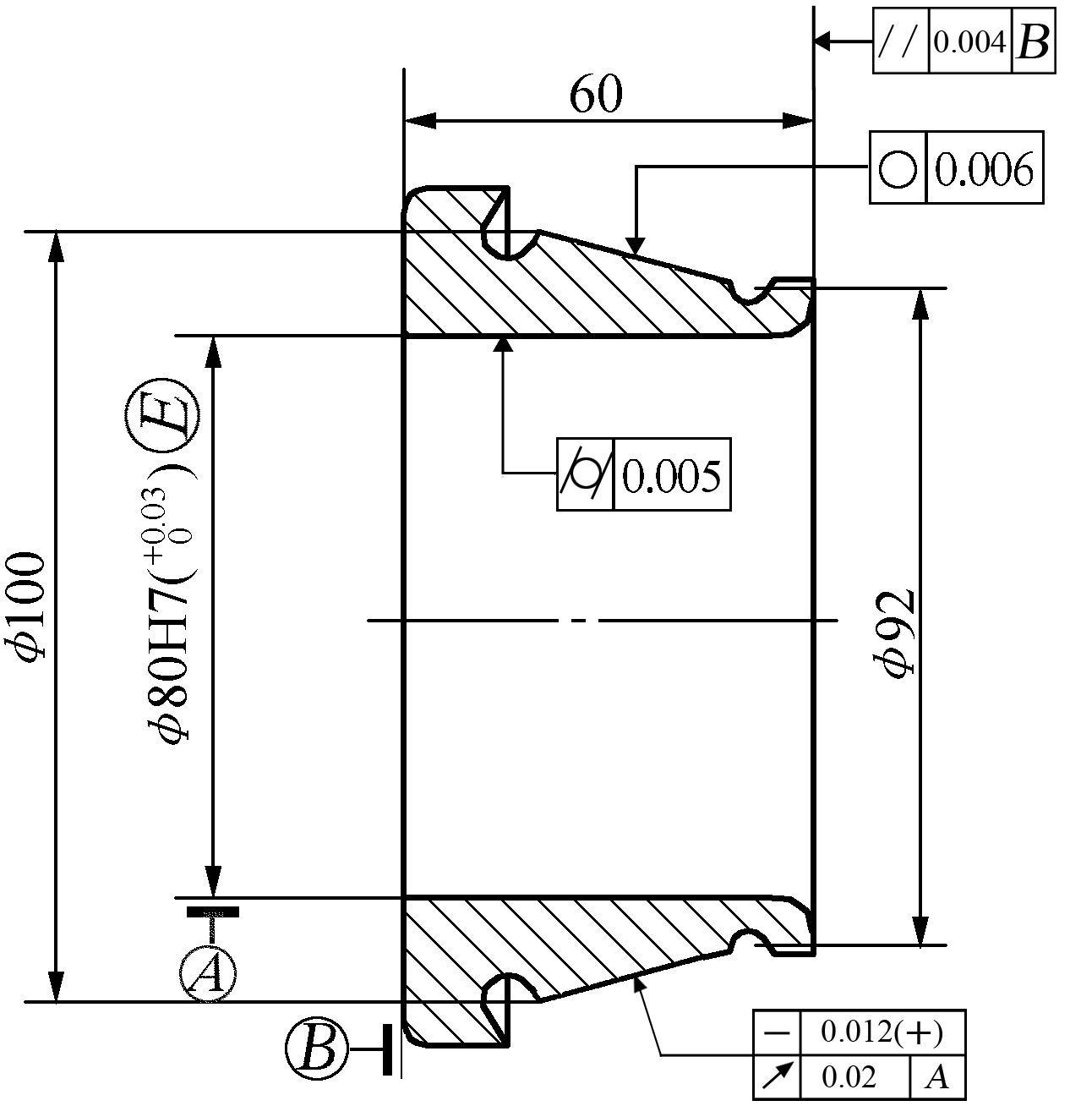
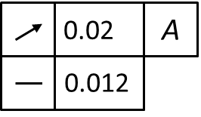
答 案 :
查表4.15
E
技术条件
未注几何公差：
GB/T1184--K
A
查表4.14
B
图4.57

Slide 34
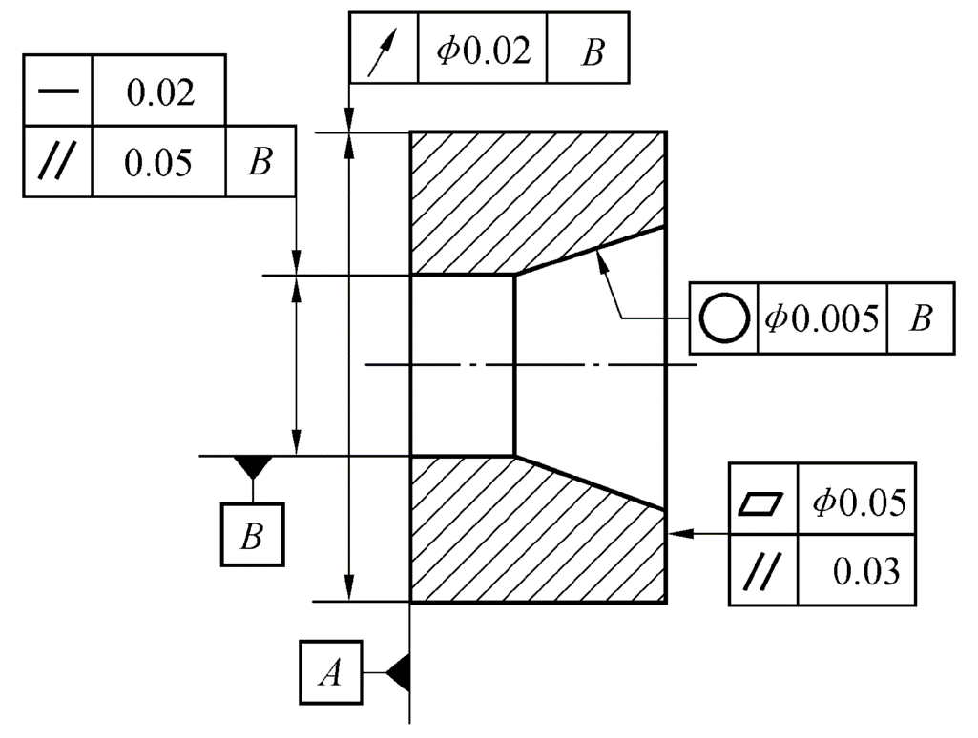
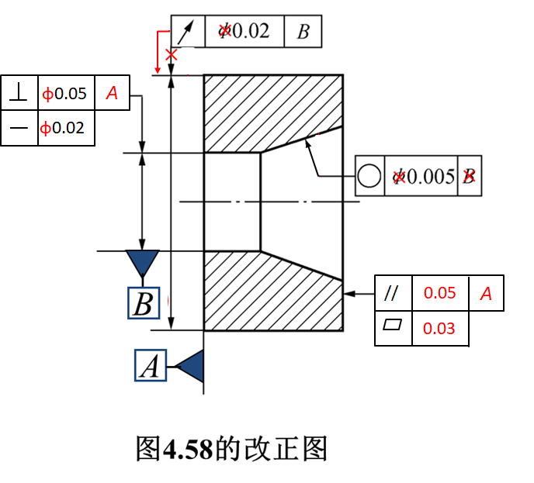
4. 在不改变几何公差特征项目的前提下，要求改正图4.58中的错误（按改正后的答案标注在图中）。
答 案 ：
图4.58作业题4图

